Slide 1
Волонтёрское движение
«МБОУ СОШ №10»

Slide 2
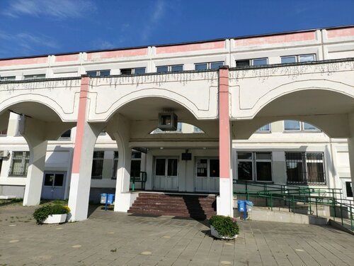
Наша школа

Slide 3
Описание
Волонтерское движение в МБОУ СОШ№10 основано в 2023. Виды деятельности школьного волонтерского движения: организация и проведения социально значимых акций в школе и микрорайоне, организация экологических мероприятий.

Slide 4
Наши цели и задачи
Развитие волонтерского движения в школе
Вовлечение обучающихся в позитивную и социально-значимую деятельность
Развитие лидерского потенциала обучающихся
Формирование коммуникативных навыков и активной жизненной позиции обучающихся
Формирование в ходе деятельности более ответственной, адаптированной, здоровой личности
Увлеченность детей идеями добра и помощи окружающим
Раскрытие потенциала молодёжи, как активного субъекта общественных отношений

Slide 5
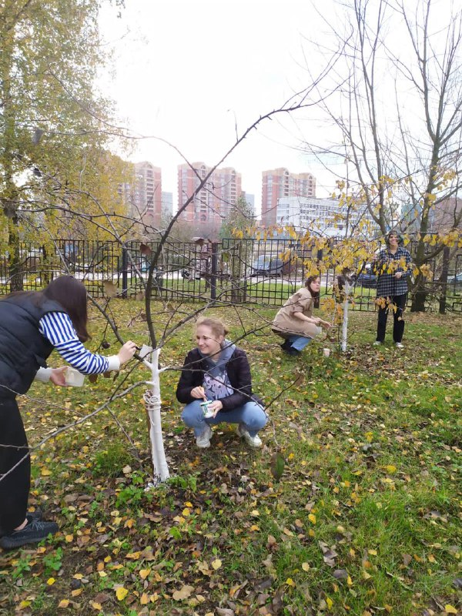
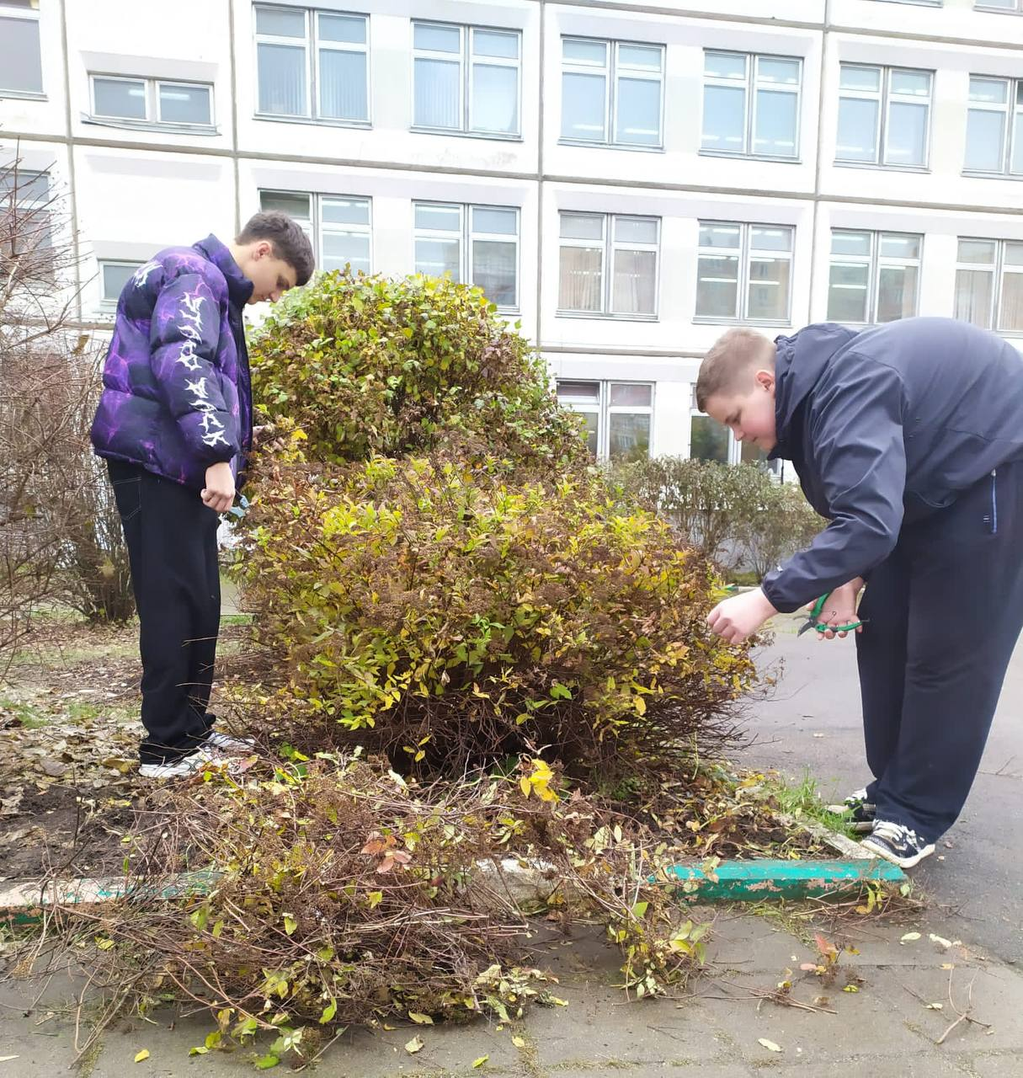
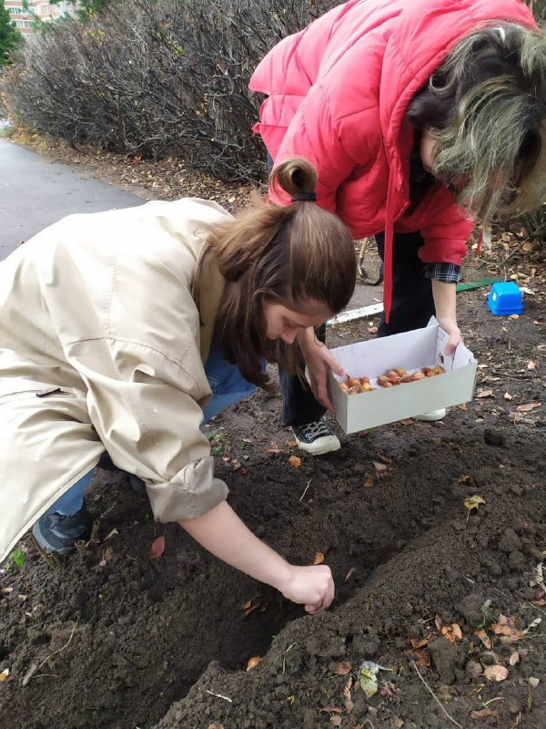
Экология
Подготовка школьного сада к зиме

Slide 6
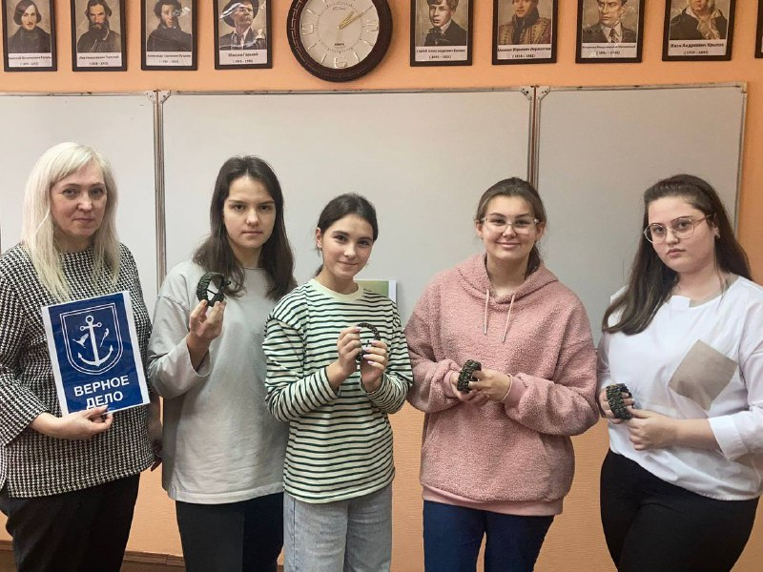
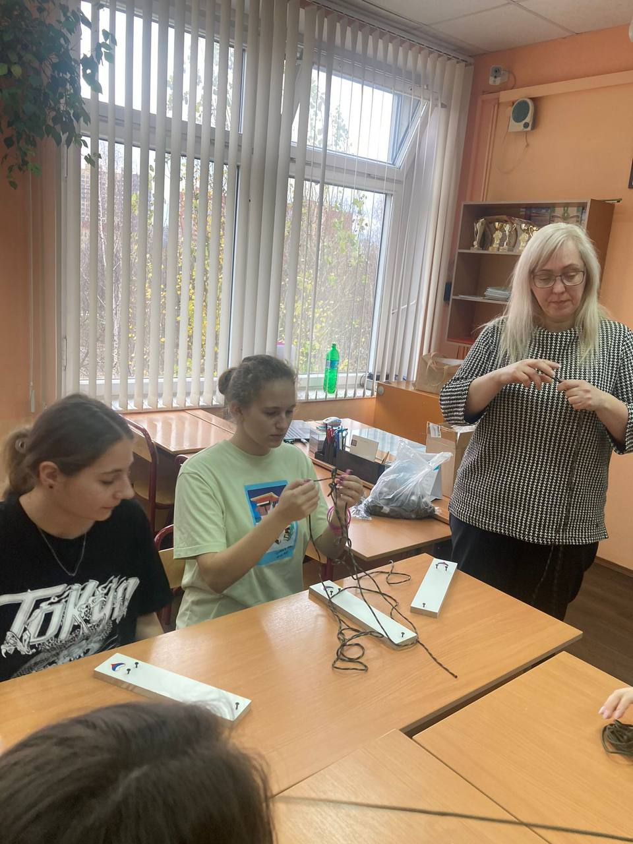
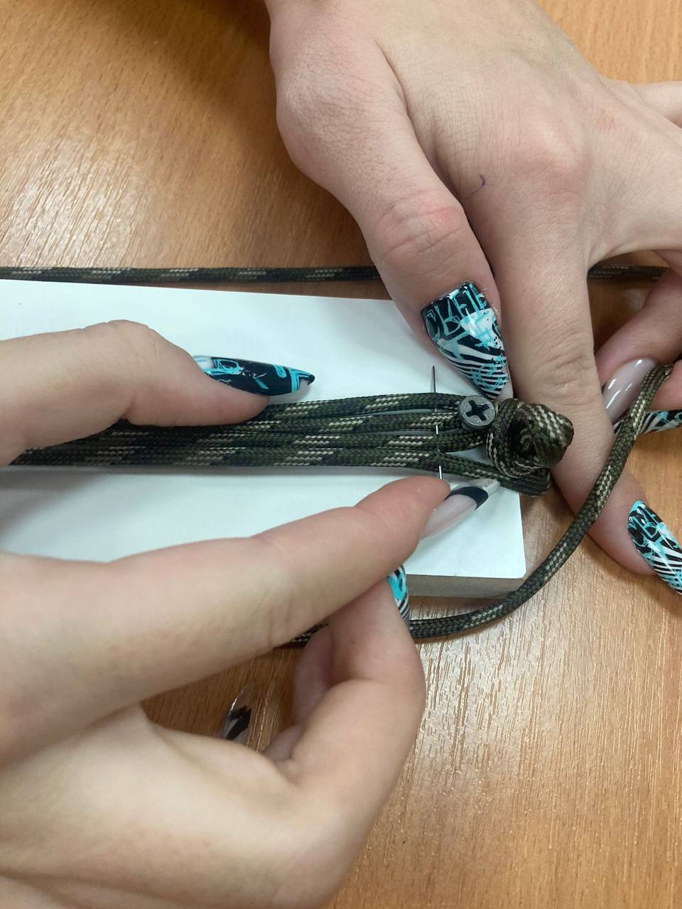
Ветераны и Историческая память
Изготовление браслетов для бойцов СВО

Slide 7
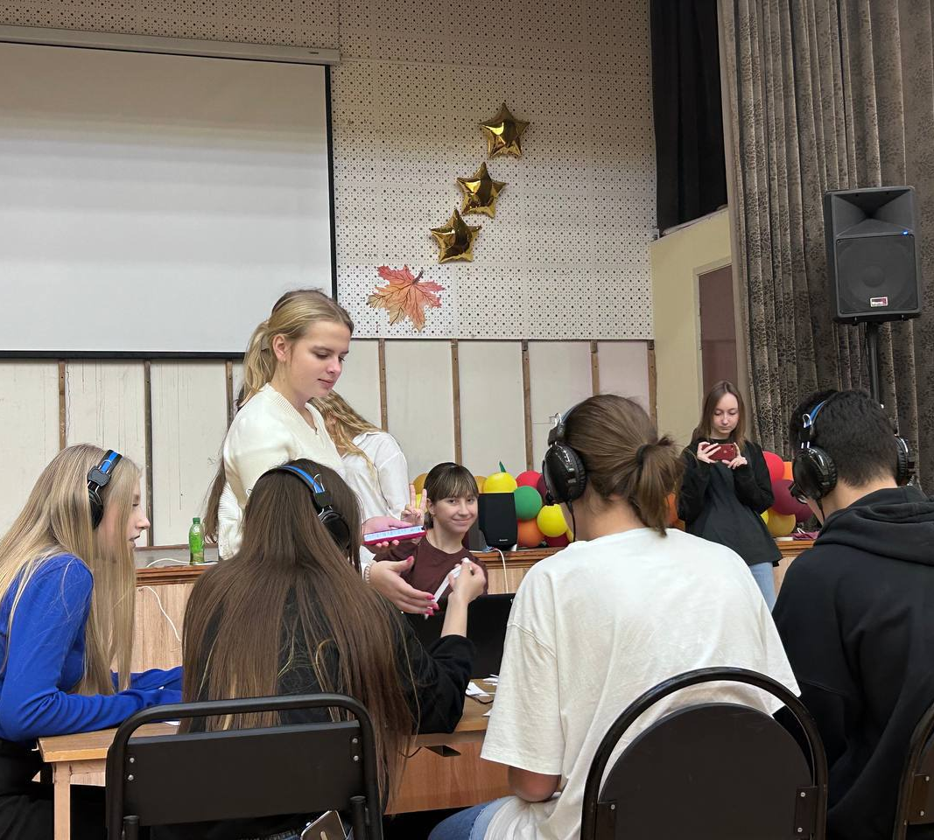
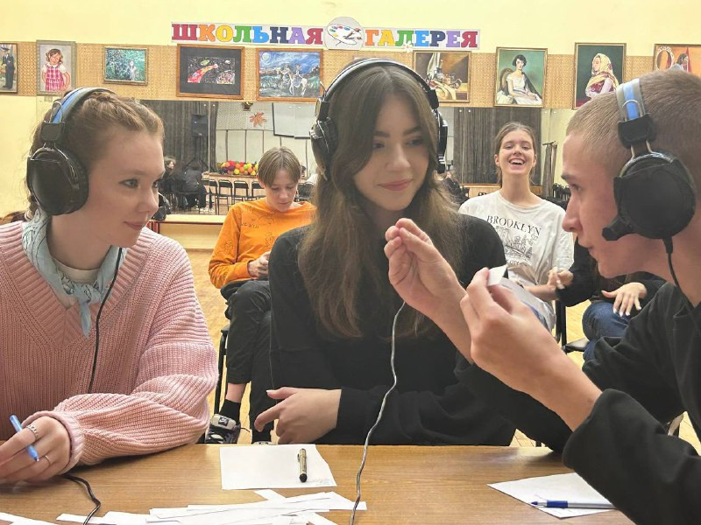
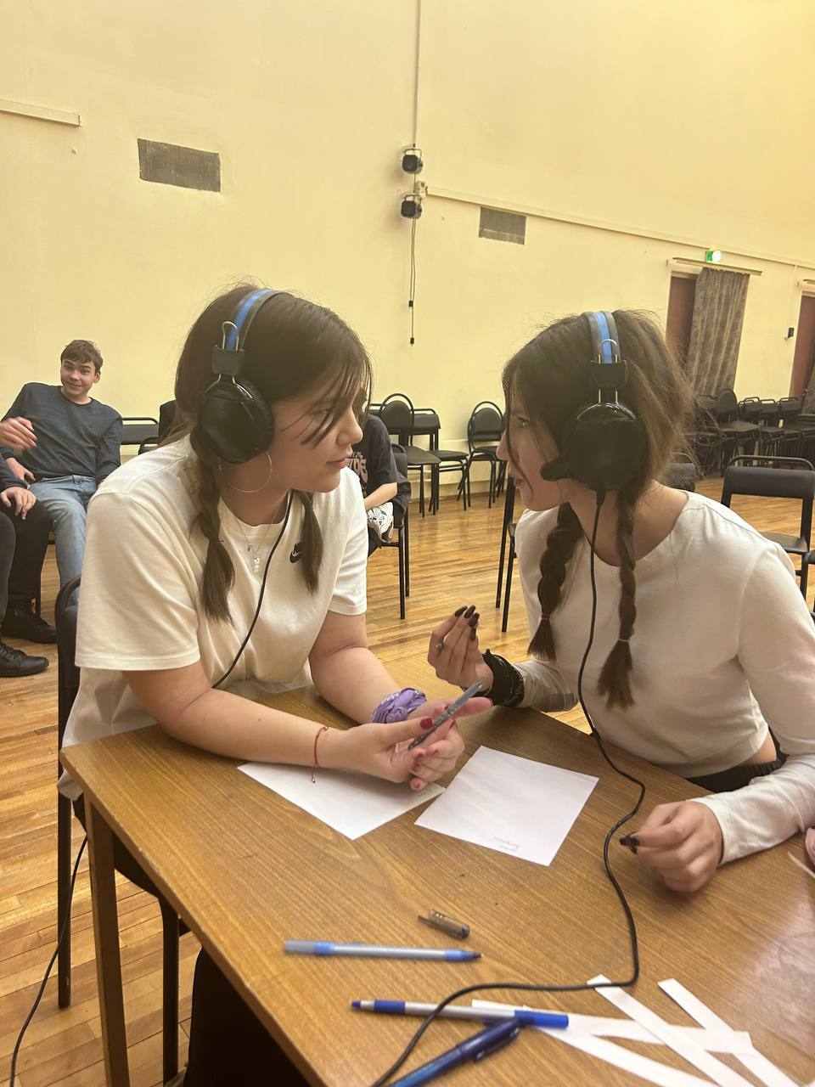
Дети и молодёжь
Громкий вопрос

Slide 8
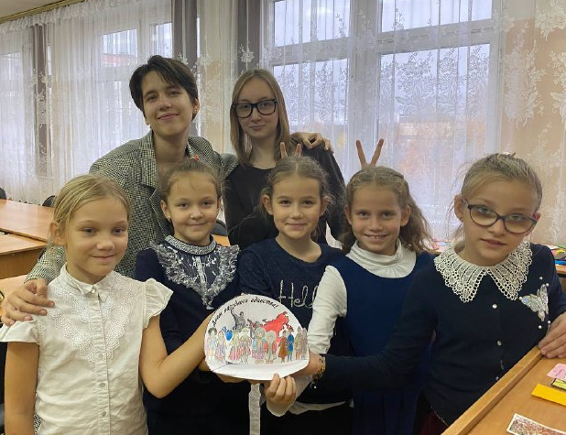
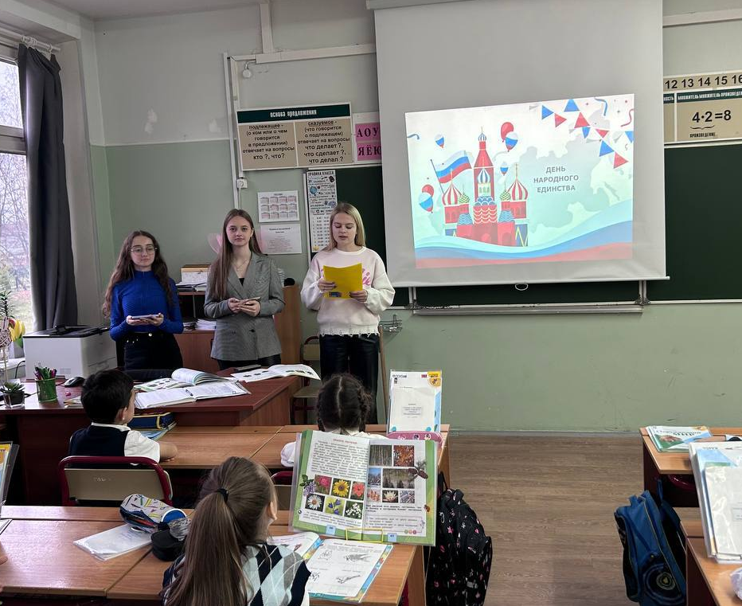
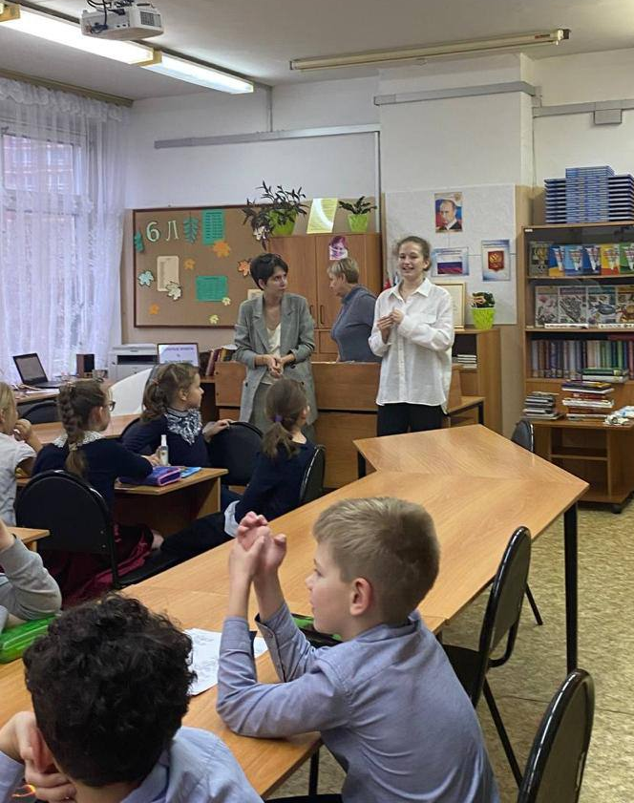
Образование
День народного единства

